Slide 1
操作系统课程设计

Slide 2
实验
每三个同学分为一组；
实验题目中任选一个题目实现。

Slide 3
编程语言
  建议使用VC、Java、C,C#, Python等程序设计语言，借助这些语言环境来完成实验。
  Linux可以选择CentOS、Ubuntu、SUSE等系统。
  参考网址：http://mirrors.kernel.org/
  或者 https://www.kernel.org/

Slide 4
实验一 Shell编程
学习如何编写一个Linux的外壳——Shell，即命令解释程序。学习怎样接受命令、解释命令、执行命令，特别是采用创建子进程的方式来执行一个程序，以及父进程如何继续子进程的工作。

Slide 5
1、编写一个C语言程序作为Linux内核的shell命令行解释程序，所执行的结果需和系统命令行方式保持一致。
2、对用户编写的shell增加后台运行功能。即用户可以使用”&”作为一个命令结束，以启动下一个命令。
3、修改程序，增加I/O重定向功能。即用户可以使用”<”、”>”和”|”符号改变程序/文件的输入和输出。

Slide 6
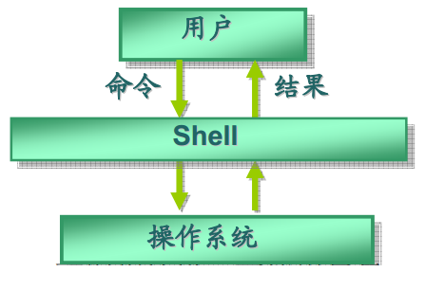
Shell基础
操作系统与用户进行交互操作的界面。

Slide 7
1 Shell初识
Shell是一种具备特殊功能的程序， 它是介于使用者和 UNIX/Linux 操作系统之核心程序（kernel）间的一个接口。
为了对用户屏蔽内核的复杂性，也为了保护内核以免用户误操作造成损害，在内核的周围建了一个外壳(shell)。用户向shell提出请求，shell解释并将请求传给内核。

Slide 8
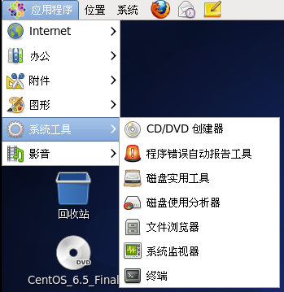
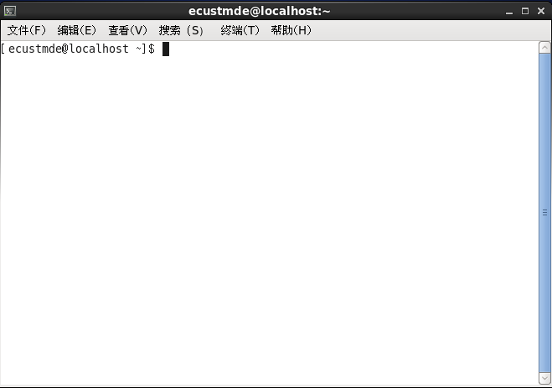
启动Shell
Shell提示符
$：普通用户
#：超级用户
用户名 @系统名 当前目录名
退出：$exit或者Ctrl +D

Slide 9
Shell种类
  Bash(以及早期的sh)：来自于AT&T贝尔实验室Bourne创建的sh，在GNU项目的资助下Brain Fox 开发了bash，之后Chet Ramey使其得到发展。
  tcsh(以及早期的csh)：是C Shell(csh)的开放源代码版本，采用的语法类似于 C 编程语言，被大多数Berkeley UNIX系统作为默认Shell。
  Korn shell(ksh): AT&T贝尔实验室的David Korn开发，它集合了C shell和Bourne shell的优点，并且和Bourne shell完全兼容，是UNIX System V系统默认的Shell。

Slide 10
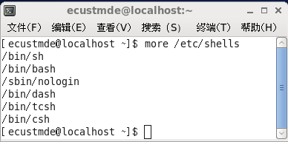
选择Shell
在/etc/shells文件中，列出了目前系统可以使用的shell。并且给出了这些shell程序的位置。
在终端屏幕按屏显示文本文件

Slide 11


察看当前系统使用的Shell类型，输入命令：
  说明：echo命令的作用是在 显示器上显示一段文字
切换Shell类型

Slide 12
基本功能
命令解释执行
文件名替换
I/O重定向
通信管道建立

Slide 13
(1)Shell命令解释及执行
用户登录成功后，实际进入Shell，它遵循一定的语法将输入的命令解释并传递给系统。
命令格式：
  # 命令名 [选项] [参数]
输入命令

Slide 14
  选项：更改命令的行为，形式为： -字母；
    例如： #ls -l
  参数：命令使用的一条额外信息；
    例如：#cat /etc/password
  环境变量：对用户Shell可能有用的信息；
    例如： #echo $HOME
  元字符：对Shell 有特殊意义的字符；
    例如：#cat /etc/password |sort

Slide 15
(2)命令补全功能
所谓“命令补全”是指在用户输入命令的时候，无需输入完整的命令行，Linux系统的shell会自动查找出最符合的命令名称，供用户选择。这样的功能可以帮用户节省输入长串命令的时间。
例如，在/root目录下有一个testexecvp.c文件，如果想查看其中的内容，并不需要完整输入该文件的名称，而只要输入开头的几个字母，即输入“more /root/teste”，然后按下Tab键一次，Linux的bash会自动补足完整的命令（more /root/testexecvp.c）。

Slide 16
例如：
  #echo Fi<tab> #echo File
  #cd ~ro<tab> #cd root/ 补全根用户的主目录
  #echo $OS<tab> #echo $OSTYPE

Slide 17
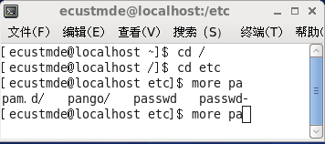
如果系统中有多个文件都与输入的前缀相同，那么当用户连续按下2次Tab键时，系统会显示当前目录下所有具有相同前缀的文件名称，供用户选择。
例如，输入“more pa”后按2次Tab键，结果如图所示。

Slide 18
(3)查阅历史记录
history命令：每当用户输入的命令并按下Enter后，都会被记录在命令记录表中，默认情况下，bash默认使用的命令记录表文件为用户主目录下的.bash_history（文件名前面的“.”表示这是一个隐藏文件）文件。
可以使用环境变量HISTSIZE来定义命令记录表的条数，默认的记录条数为1000条。

Slide 19
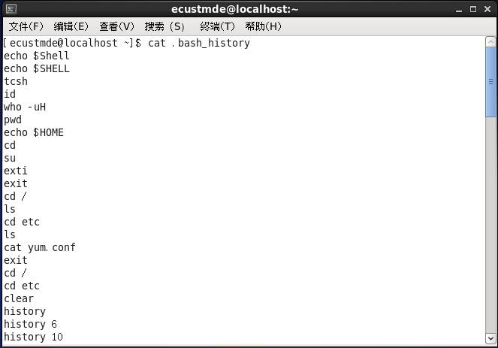
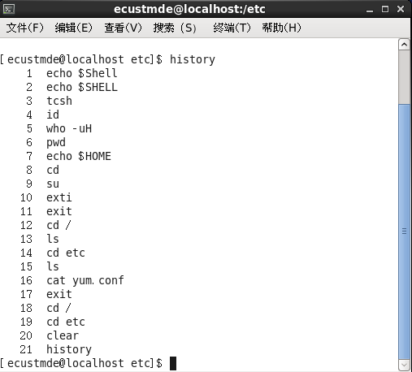
可以直接浏览.bash_history文件，或使用history命令来查看目前的命令记录。

Slide 20
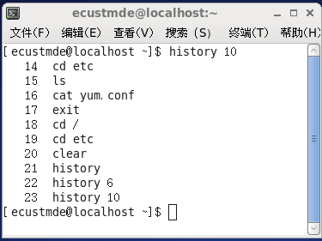
使用“history n”命令，其中，n表示需要查看的最近执行的命令的条数。
例如：列出系统最近执行的10条命令。
运行历史命令：
！n：运行第n条历史命令
！！：运行前一条指令
！?String?：运行包含string的命令

Slide 21
(4) 别名功能
别名功能是指提供给用户使用自定义的简单字符串，来替换复杂的命令选项，或是替换连续多个命令的连续组合的功能，从而使得用户可以自定义符合自己习惯的操作命令。
格式： alias 别名=‘命令’

Slide 22
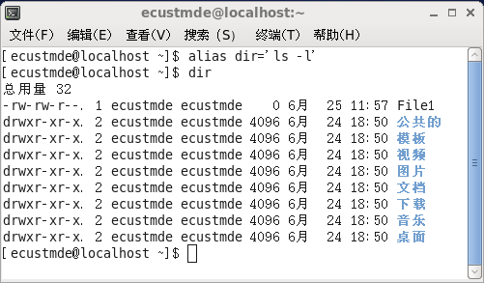
例如：如果希望使用dir来代替ls –l，则可以使用alias功能来创建一个到ls –l的别名

Slide 23
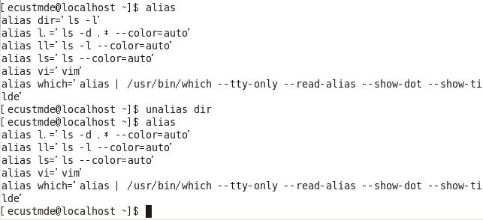
如果希望查看当前Linux系统中使用的别名命令，可以直接输入“alias”命令。
如果需要取消特定的别名命令，可以使用unalias命令。
例如，取消dir别名命令可使用如下命令。
# unalias dir

Slide 24
(5) 后台处理
Linux是多用户多任务的操作系统，它允许多个用户同时登录系统，也允许多个程序同时执行。但因为shell使用交互式模式，目前执行的命令会一直掌握系统的控制权，直到该程序结束为止，这类程序称为前台程序。

Slide 25
只要在输入命令时，在命令后面加上“&”符号。系统就会开始以后台的方式执行该命令，屏幕将显示该后台运行程序的进程PID，然后shell将回到命令提示符状态，以等待用户的下一个命令的输入。
格式： 命令 &

Slide 26
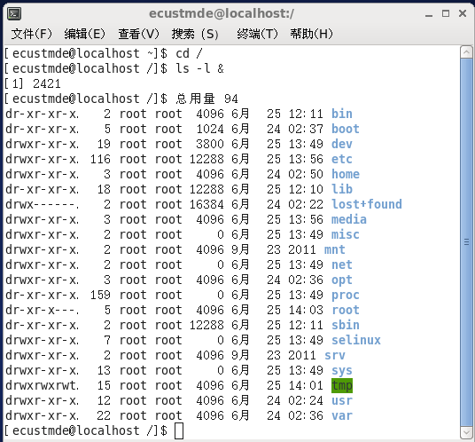
例如：将 ls-l 命令后台处理。
后台进程PID

Slide 27
I/O重定向
标准输入和输出有3种形态：
标准输入（stdin）：通常是指键盘。
标准输出（stdout）：通常是指将命令执行的结果输出到终端机或屏幕上。
标准错误输出（stderr）：是指在命令发生错误时，将其错误信息输出到屏幕上。

Slide 28
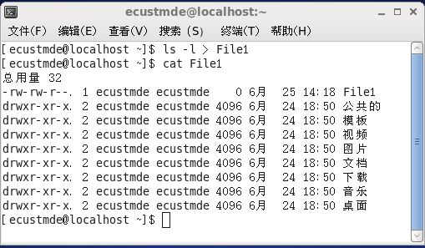
输出重定向
  语法： 命令 > 文件
  例如：将 ls –l命令的结果送至File1文件中

Slide 29
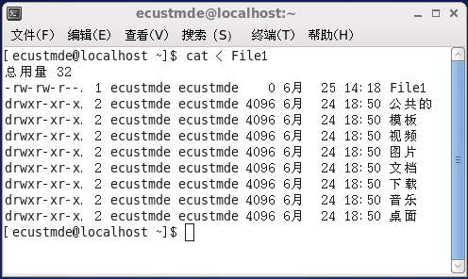
从文件，或者其它打开文件以及设备进行输入
输入重定向
  语法： 命令 <文件
  例如：cat从File1获得输入,察看File1文件的内容

Slide 30
实验二 Linux系统调用
学习系统调用的执行流程，理解Linux系统调用，并且在内核中增加一个新的系统调用。
系统调用应该修复该内核的一个bug.(系统补丁)或者解决某一问题
例如:幽灵漏洞,ASLR整数溢出漏洞等.

Slide 31
下载最新版本的Linux内核源代码4.19，在Linux系统中解压缩，大致观察内核源代码的组成结构。然后编译这个版本的内核代码，并尝试用编译出的内核重新引导系统。
  下载最新内核版本
  将压缩文件移动到/usr/src/目录下
  切换到超级用户身份下,使用tar命令解压缩
  下载并安装源码配置工具(可选)

Slide 32
添加一个新的系统调用(或补丁程序)，重新编译和运行内核，使新的系统调用可用。
  添加系统调用,可在kernel/sys.c文件中加
  为系统调用服务在系统调用表(syscals/syscalll_64.tbl)增加一个表项
  在内核头文件/linux/syscalls.h中,增加声明
  编译内核,安装内核,添加grub引导项
编写一个用户态的程序，使用增加的系统调用，以证明它确实可以用。

Slide 33
阅读
Linux 系统调用的初学者指南https://conferences.oreilly.com/oscon/oscon-tx/public/schedule/detail/56840
Linux 系统调用的初学者指南

Slide 34
实验三 Linux二级文件系统
（1）本实验的目的是通过一个简单多用户文件系统的设计，加深理解文件系统的内部功能和内部实现。
（2）结合数据结构、程序设计、计算机原理等课程的知识，设计一个二级文件系统，进一步理解操作系统。
（3）通过分对实际问题的分析、设计、编程实现，提高学生实际应用、编程的能力

Slide 35
1.可以实现下列几条命令：login、 dir、create、delete、open、 close、read、write等命令
2．列目录时要列出文件名，物理地址，保护码和文件长度
3．源文件可以进行读写保护

Slide 36
实验四 Linux驱动程序
本实验的目的是通过一个驱动的设计，加深理解设备管理。
驱动程序实例：
  移植编写Linux touch驱动程序，了解Input系统，学习移植代码
  编写OSS声卡系统
  编写虚拟网卡驱动程序
备注：该实验也实现其他任意设备的驱动程序

Slide 37
其他
操作系统中的软件设计
  包括针对现有的各种类型操作系统(Linux, Andriod)中的设备管理,存储管理,用户接口,文件系统管理功能进行改进或者剪裁

Slide 38
提交资料
实验报告（打印稿和电子版各一份）
源代码（电子版一份）。发送到叫课堂
时间节点：6.17～6.28
注意：严格控制时间节点，6.28为答辩时间，不按期完成答辩的同学无成绩（不答辩的同学没成绩）。如提前完成，可申请提前答辩。

Slide 39
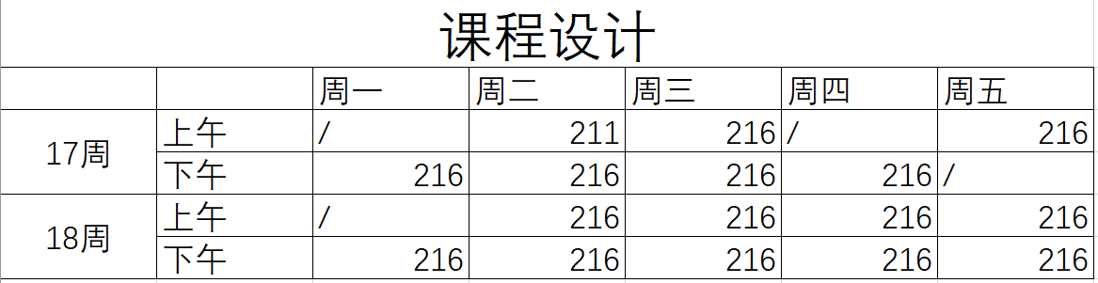
考勤安排:
6.28日,检查实验完成情况

Slide 40
答辩要求：5分钟/学生
注意：每组组长按要求当众演示测试过程和结果；老师提问，组内所有同学当场回答。
成绩评定：
注意：（考勤30分）＋（实验报告和答辩70分）＝100分

